Slide 1

CULTURA
TRIBUTARIA
ESTRATEGIAS
DE COMUNICACIÓN

Slide 2

Nuestro lema

Slide 3
Nuestro papel
Cumplimiento
tributario
Viabilidad
de tributar
Disposición
a tributar
Información/
Orientación
Facilitación/
Acceso a servicios
Coerción/
Disuasión
Persuasión/
Concienciación
Comunicación
Atención al contribuyente
Fiscalización
Cultura Tributaria

Slide 4
Nuestros ejes de trabajo
Educación
Divulgación
Promoción
Formal
Ministerio de Educación
Universidades
Publicaciones impresas
Apoyo educativo
Público en general
Activaciones escolares
No formal
Capacitaciones
Inducciones internas
Idiomas mayas
Obras de teatro, series musicales y campañas
Eventos institucionales
Digital
Sitio web
Aplicaciones educativas
Redes sociales
Lotería Tributaria
Radio/TV
Festivales de Cultura Ciudadana

Slide 5





Acciones de Comunicación
Materiales impresos y digitales
El ABC de la SAT
El ABC de los Impuestos
El ABC de las Aduanas
Cultura Tributaria: 50 preguntas y respuestas
Bienvenida a Nuevos Ciudadanos
Guía Tributaria para Profesionales
Libro y Sinopsis de la Historia de la Tributación
Series de Cápsulas
Tributarias
Aduaneras
Históricas
“Simón Tax dice…”

Slide 6


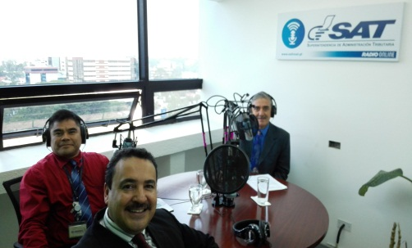
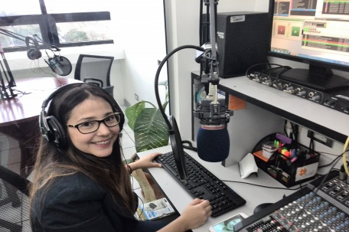
Acciones de Comunicación
Radio y TV
Programa de radio por TGW
Programa de internet por Conred Radio
Programa de TV por el canal de Gobierno
Radio SAT (www.radiosat.gt/radio)

Slide 7






Acciones de Comunicación
Sitio web
Aplicaciones educativas para dispositivos móviles
HeroTax
TaxForce
TaxGol
Redes sociales
@CTSATGuatemala
www.sat.gob.gt/culturatributaria

Slide 8






Acciones de Divulgación
Campañas de sensibilización
Pedir factura nos sirve a todos
Unámonos
Yo pido mi factura
Paso a paso
Series musicales para niños y jóvenes

Slide 9

¡GRACIAS!

